Slide 1
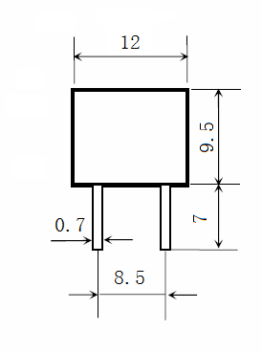
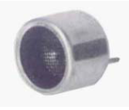
RCWL40-12T/R 压电陶瓷超声波传感器
一 概述：
RCWL40-12T/R是一款直径12mm的通用型开放式超声波传感器。其广
泛应用于超声测距，机器人，车位检测，液面探测，超声波接近开关 其它
超声波发射与接收应用。
二 外观与尺寸:
单位:mm

Slide 2
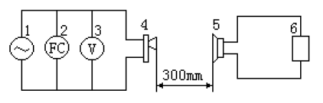
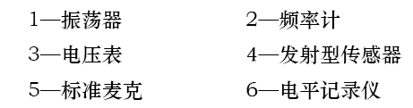
RCWL40-12T/R 压电陶瓷超声波传感器
三 发射测试回路：

Slide 3
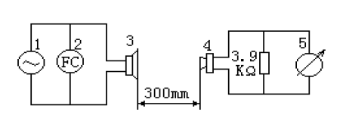
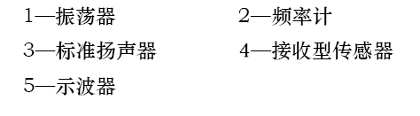
RCWL40-12T/R 压电陶瓷超声波传感器
四 接收测试回路：

Slide 4
RCWL40-12T/R 压电陶瓷超声波传感器
五 参数：
名称 | 发射-T | 接收-R | 单位
标称频率 | 40 | 40 | KHz
频率误差 | ±0.5 | ±1 | KHz
发射声压 40KHz（0dB=0.02mPa） | 112min |  | dB
接收灵敏度 40KHz (0dB=1V/Pa) |  | -70min | dB
静态容量:1KHz,<1V | 2400 | 2400 | PF
静态容量误差 | ±30 | ±30 | %
最大驱动电压 | 40 | 40 | V
工作温度 | -20℃ ~ 70℃ | -20℃ ~ 70℃ | ℃
存储温度 | -40℃ ~ 80℃ | -40℃ ~ 80℃ | ℃

Slide 5
RCWL40-12T/R 压电陶瓷超声波传感器
六 环境特性
1 温度特性
在－30℃～＋85℃的温度范围内，发射声压及灵敏度与初始值相比的变化不大于6dB。
2 潮湿试验
温度：60±2℃，湿度：RH 90～95％，时间：36小时。试验后取出在正常大气条件下恢复2小时，其声压及灵敏度(在中心频率下)与初始值相比的变化不大于6dB。
3 振动试验
振幅0.75mm，频率10～70Hz，扫频周期5分钟， 3个方向各10个周期。试验后，其声压及灵敏度（在中心频率下）与初始值相比的变化不大于3dB。
4 高温试验
在＋85℃的高温下放置36 小时，取出在正常大气条件下会复2小时，其声压及灵敏度(在中心频率下)与初始值相比的变化不大于3dB。
5 低温试验
在－40℃的低温下放置36 小时，取出在正常大气条件下恢复2小时，其声压及灵敏度(在中心频率下)与初始值相比的变化不大于3dB。
6 温度循环
温度：＋85℃高温，1小时；－43℃低温，1小时；循环次数：10次。试验后在正常大气条件下恢复2小时，其声压及灵敏度(在中心频率下)与初始值相比的变化不大于6dB。
7 跌落试验
高度：1m 高出自由跌落至混凝土地面，次数：10次。经试验后，其声压及灵敏度(在中心频率下)与初始值相比的变化，不大于6dB。

Slide 6

无锡睿创物联科技联系方式
网站:
WWW.WX-RCWL.COM
百度云资料下载:
http://pan.baidu.com/s/1miNGWha
邮箱:
1126LXB@163.com

